Slide 1

2.3 线性表的链式存储结构
2.3.1 线性表的链式存储—链表
线性表中每个结点有唯一的前驱结点和前驱结点。
设计链式存储结构时，每个逻辑结点存储单独存储，为了表示逻辑关系，增加指针域。
每个物理结点增加一个指向后继结点的指针域 ⇨ 单链表。
每个物理结点增加一个指向后继结点的指针域和一个指向前驱结点的指针域 ⇨双链表。

Slide 2
线性表
(a₁，a₂，…，a_{i}，…a_{n} )
逻辑结构
映射
L
存储结构
a₁
a₂
…
a_{n}
∧
带头结点单链表示意图

Slide 3
带头结点单链表
a₁
a₂
…
a_{n}
∧
单链表增加一个头结点的优点如下：
第一个结点的操作和表中其他结点的操作相一致，无需进行特殊处理；
无论链表是否为空，都有一个头结点，因此空表和非空表的处理也就统一了。

Slide 4
存储密度是指结点数据本身所占的存储量和整个结点结构中所占的存储量之比，即：
结点数据本身占用的空间
存储密度=
结点占用的空间总量
例如
8个字节
4个字节
a₁
存储密度=8/12=67%
一般地，存储密度越大，存储空间的利用率就越高。显然，顺序表的存储密度为1（100%），而链表的存储密度小于1。

Slide 5
思考题：
线性表的顺序存储结构和链式存储结构的差异？

Slide 6

2.3.2 单链表
单链表中结点类型LinkNode的定义如下:
typedef struct LNode //定义单链表结点类型
{ ElemType data;
struct LNode *next; //指向后继结点
} LinkNode;
a

Slide 7
单链表的特点
当访问过一个结点后，只能接着访问它的后继结点，而无法访问它的前驱结点。
p
…
a
b
…

Slide 8
1、插入结点和删除结点操作
（1）插入结点
插入操作：将值为x的新结点s插入到p结点之后。
特点：只需修改相关结点的指针域，不需要移动结点。

Slide 9
单链表插入结点演示
p
…
a
b
…
p->next=s
s->next=p->next
s
x
插入操作语句描述如下：
◆ s->next = p->next;
❖ p->next = s;

Slide 10
（2）删除结点
删除操作：删除p结点之后的一个结点。
特点：只需修改相关结点的指针域，不需要移动结点。

Slide 11
单链表删除结点演示
p->next=p->next->next
p
…
a
b
x
…
删除操作语句描述如下：
p->next = p->next->next;

Slide 12
2、建立单链表
先考虑如何整体建立单链表。
a[0..n-1]
整体创建
带头结点的单链表L
建立单链表的常用方法有两种。

Slide 13
（1）头插法建表
从一个空表开始，创建一个头结点。
依次读取字符数组a中的元素，生成新结点
将新结点插入到当前链表的表头上，直到结束为止。
s
L
…
a_{i-1}
a₁
a_{i}
注意：链表的结点顺序与逻辑次序相反。

Slide 14
头插法建表算法如下：
void CreateListF(LinkNode *&L，ElemType a[]，int n)
{ LinkNode *s;
int i;
L=(LinkNode *)malloc(sizeof(LinkNode));
L->next=NULL; //创建头结点，其next域置为NULL
L
∧

Slide 15
for (i=0;i<n;i++) //循环建立数据结点
{ s=(LinkNode *)malloc(sizeof(LinkNode));
s->data=a[i]; //创建数据结点s
s->next=L->next; //将s插在原开始结点之前，头结点之后
L->next=s;
}
}
s
L
…
a_{i-1}
a₁
a_{i}
s->next=L->next;
L->next=s;

Slide 16
（2）尾插法建表
从一个空表开始，创建一个头结点。
依次读取字符数组a中的元素，生成新结点
将新结点插入到当前链表的表尾上，直到结束为止。
s
L
…
a₁
a_{j}
r
a_{i}
增加一个尾指针r，使其始终指向当前链表的尾结点
注意：链表的结点顺序与逻辑次序相同。

Slide 17
尾插法建表算法如下：
void CreateListR(LinkNode *&L，ElemType a[]，int n)
{ LinkNode *s，*r;
int i;
L=(LinkNode *)malloc(sizeof(LinkNode)); //创建头结点
r=L; //r始终指向尾结点，开始时指向头结点
r
L
∧

Slide 18
for (i=0;i<n;i++) //循环建立数据结点
{ s=(LinkNode *)malloc(sizeof(LinkNode));
s->data=a[i]; //创建数据结点s
r->next=s; //将s插入r之后
r=s;
}
r->next=NULL; //尾结点next域置为NULL
}
r
s
L
…
a₁
a_{i-1}
a_{i}
r->next=s

Slide 19
3、线性表基本运算在单链表上的实现
（1）初始化线性表InitList(L)
该运算建立一个空的单链表，即创建一个头结点。
void InitList(LinkNode *&L)
{
L=(LinkNode *)malloc(sizeof(LinkNode)); //创建头结点
L->next=NULL;
}
L
∧

Slide 20
（2）销毁线性表DestroyList(L)
释放单链表L占用的内存空间。即逐一释放全部结点的空间。
void DestroyList(LinkNode *&L)
{
LinkNode *pre=L， *p=L->next; //pre指向p的前驱结点
初始时
L
…
∧
pre
p

Slide 21
while (p!=NULL) //扫描单链表L
{ free(pre); //释放pre结点
pre=p; //pre、p同步后移一个结点
p=pre->next;
}
free(pre); //循环结束时，p为NULL，pre指向尾结点，释放它
}
…
L
∧
循环结束时
pre
p=NULL

Slide 22
（3）判线性表是否为空表ListEmpty(L)
若单链表L没有数据结点，则返回真，否则返回假。
bool ListEmpty(LinkNode *L)
{
return(L->next==NULL);
}
L
∧
空表的情况

Slide 23

（4）求线性表的长度ListLength(L)
返回单链表L中数据结点的个数。
int ListLength(LinkNode *L)
{
int n=0;
LinkNode *p=L; //p指向头结点，n置为0（即头结点的序号为0）
初始时
L
…
∧
p
n=0

Slide 24
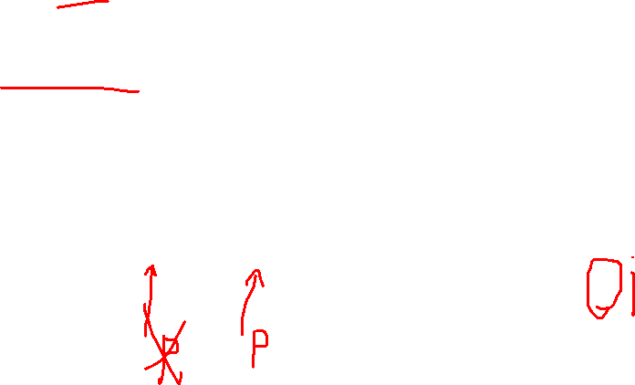
while (p->next!=NULL)
{ n++;
p=p->next;
}
return(n); //循环结束，p指向尾结点，其序号n为结点个数
}
…
循环结束时
L
∧
p
n为结点个数

Slide 25

（5）输出线性表DispList(L)
逐一扫描单链表L的每个数据结点，并显示各结点的data域值。
void DispList(LinkNode *L)
{
LinkNode *p=L->next; //p指向开始结点
while (p!=NULL) //p不为NULL，输出p结点的data域
{ printf("%d "，p->data);
p=p->next; //p移向下一个结点
}
printf("\n");
}
L
…
∧
p

Slide 26

（6）求线性表L中位置i的数据元素GetElem(L，i，&e)
思路：在单链表L中从头开始找到第i个结点，若存在第i个数据结点，则将其data域值赋给变量e。

Slide 27
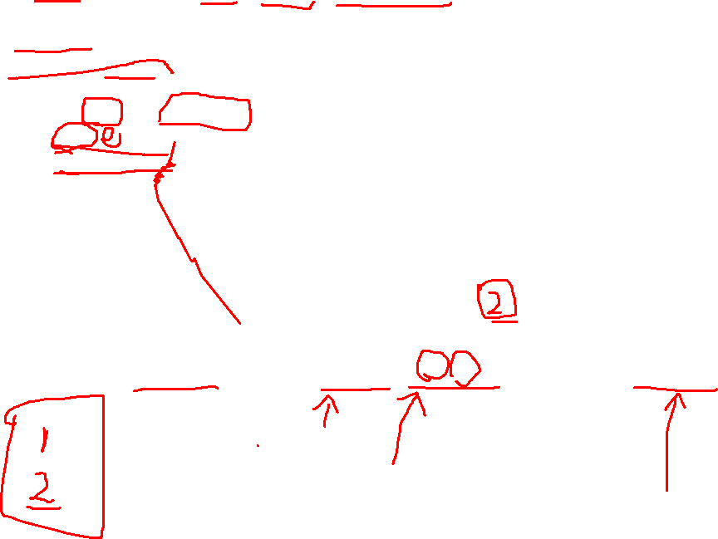
bool GetElem(LinkNode *L，int i，ElemType &e)
{
int j=0;
LinkNode *p=L; //p指向头结点，j置为0（即头结点的序号为0）
while (j<i && p!=NULL)
{ j++;
p=p->next;
}
找第i个结点p
i
…
…
循环结束时
L
e
a_{n}
∧
p

Slide 28

if (p==NULL) //不存在第i个数据结点，返回false
return false;
else //存在第i个数据结点，返回true
{ e=p->data;
return true;
}
}
i
…
…
L
e
a_{n}
∧
p

Slide 29
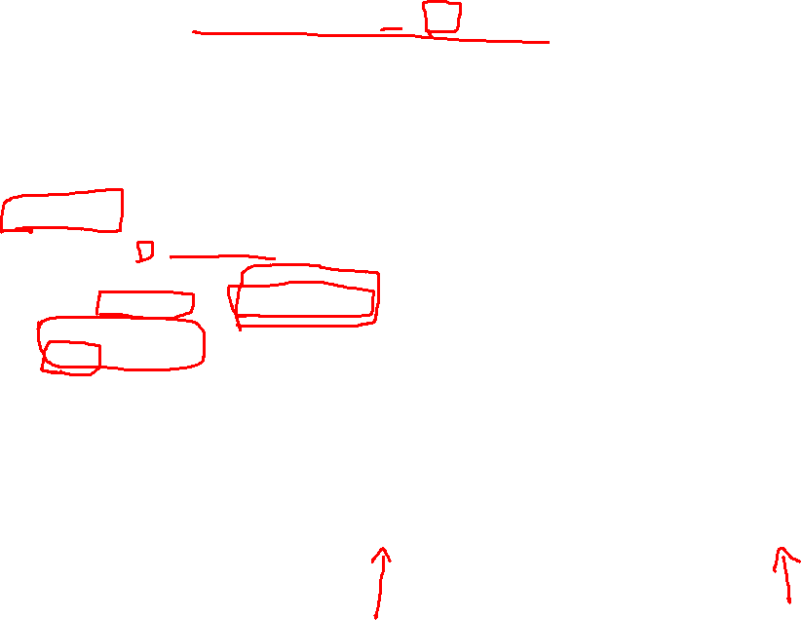
（7）按元素值查找LocateElem(L，e)
思路：在单链表L中从头开始找第1个值域与e相等的结点，若存在这样的结点，则返回位置，否则返回0。
int LocateElem(LinkNode *L，ElemType e)
{
int i=1;
LinkNode *p=L->next; //p指向开始结点，i置为1
while (p!=NULL && p->data!=e)
{ p=p->next; //查找data值为e的结点，其序号为i
i++;
}
i
循环结束时
…
…
L
e
∧
p

Slide 30

if (p==NULL) //不存在元素值为e的结点，返回0
return(0);
else //存在元素值为e的结点，返回其逻辑序号i
return(i);
}
i
…
…
L
e
∧
算法的时间复杂度为O(n) ⇨ 不具有随机存取特性

Slide 31
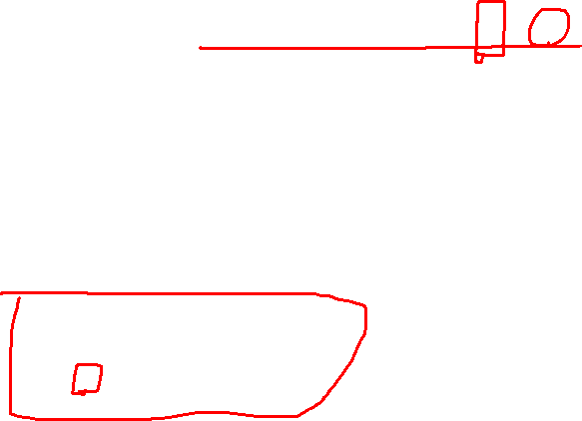
（8）插入数据元素ListInsert(&L，i，e)
思路：先在单链表L中找到第i-1个结点*p，若存在这样的结点，将值为e的结点*s插入到其后。
bool ListInsert(LinkNode *&L，int i，ElemType e)
{ int j=0;
LinkNode *p=L，*s; //p指向头结点，j置为0
while (j<i-1 && p!=NULL)
{ j++;
p=p->next;
}
查找第i-1个结点
i-1
…
…
L
∧
p

Slide 32
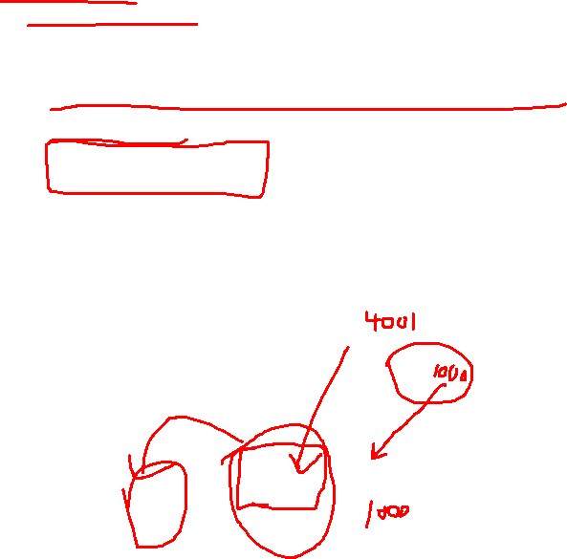
if (p==NULL) //未找到第i-1个结点，返回false
return false;
else //找到第i-1个结点p，插入新结点并返回true
{
s=(LinkNode *)malloc(sizeof(LinkNode));
s->data=e; //创建新结点s，其data域置为e
s->next=p->next; //将s插入到p之后
p->next=s;
return true;
}
}
s
e
i-1
插入
…
…
L
∧
p

Slide 33

（9）删除数据元素ListDelete(&L，i，&e)
思路：先在单链表L中找到第i-1个结点p，若存在这样的结点，且也存在后继结点，则删除该后继结点。
bool ListDelete(LinkNode *&L，int i，ElemType &e)
{ int j=0;
LinkNode *p=L，*q; //p指向头结点，j置为0
while (j<i-1 && p!=NULL) //查找第i-1个结点
{ j++;
p=p->next;
}
查找第i-1个结点
i-1
…
…
L
∧
p

Slide 34
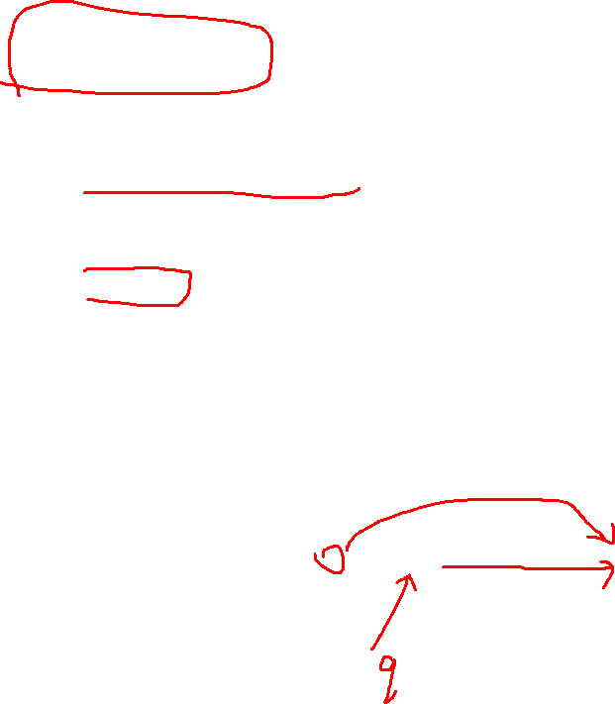
if (p==NULL) //未找到第i-1个结点，返回false
return false;
else //找到第i-1个结点p
{ q=p->next; //q指向第i个结点
if (q==NULL) //若不存在第i个结点，返回false
return false;
e=q->data;
p->next=q->next; //从单链表中删除q结点
free(q); //释放q结点
return true; //返回true表示成功删除第i个结点
}
}
删除第i个结点
i-1
…
…
L
∧
p

Slide 35
━━本讲完━━

